Slide 1

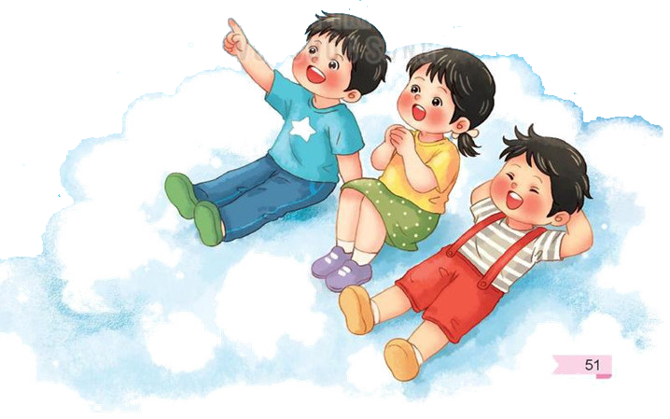
KHỞI ĐỘNG
Chia nhóm cho học sinh chơi ghép tranh (hình ảnh các bạn đang ngắm sao theo chủ đề)

Slide 2
Hát lại bài Ngôi Sao Lấp Lánh

Slide 3



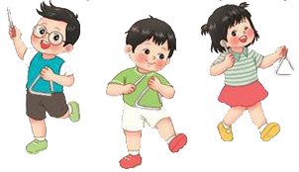
TIẾT 32
NHẠC CỤ: TRAI-EN-GO
ÔN BÀI HÁT: NGÔI SAO LẤP LÁNH
ÂM NHẠC 1

Slide 4

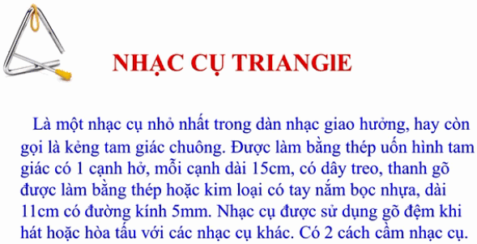
1.NHẠC CỤ: TRAI-EN-GO
? Nhạc cụ có hình gì?
- Xem video giới thiệu về nhạc cụ Trai-en-gô. Sau đó giới thiệu lại

Slide 5

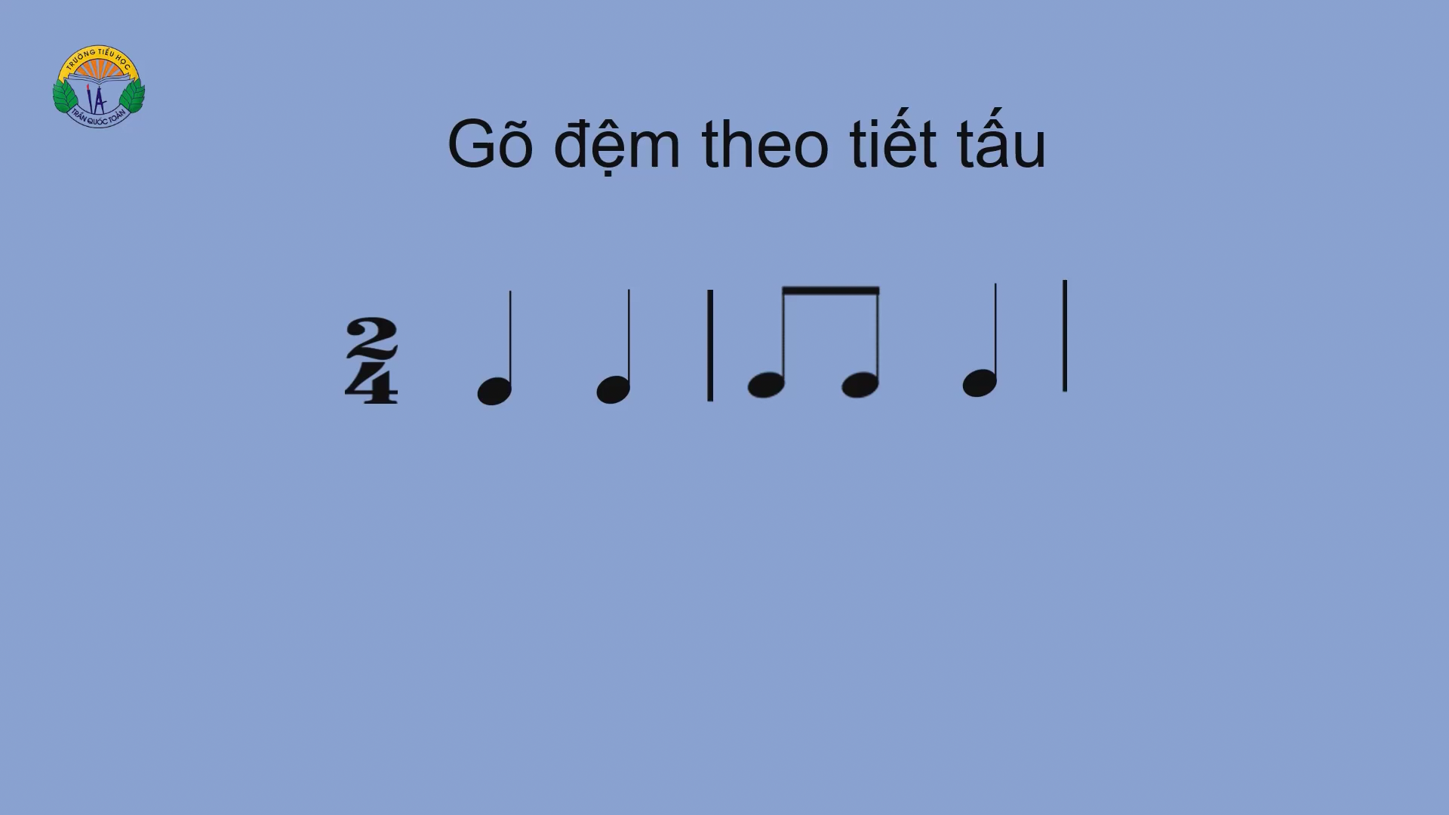

Nghe gõ mẫu và HD HS gõ thuộc tiết tấu trên

Slide 6
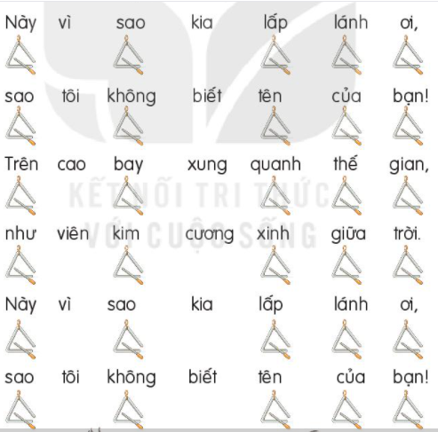
Thực hành Hát và gõ nhạc cụ Trai-en gô theo tiết tấu

Slide 7
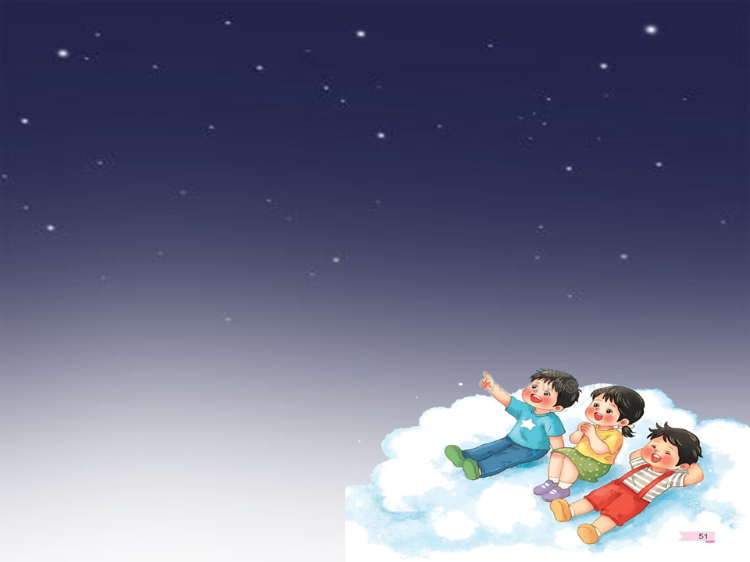
2.ÔN BÀI HÁT: NGÔI SAO LẤP LÁNH
Ôn Hát với các hình thức

Slide 8

Ôn hát gõ đệm theo phách

Slide 9
Hướng dẫn hát kết hợp vận động phụ họa.

Slide 10
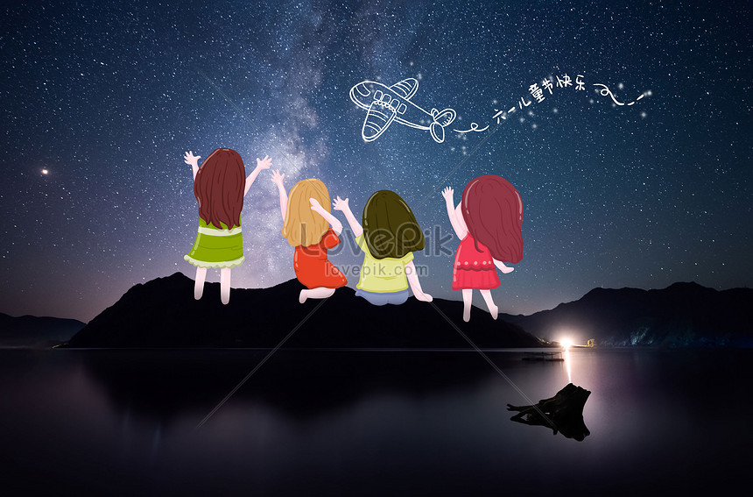
GIÁO DỤC-CỦNG CỐ-DẶN DÒ

